Slide 1






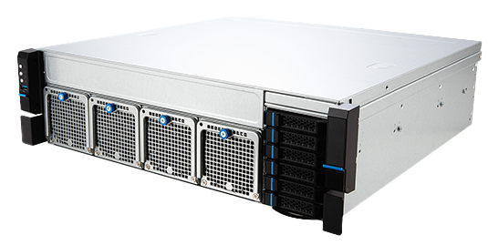
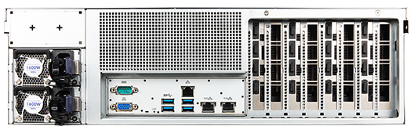





msi × アプライド 最先端コンピューターソリューション
×
3U Rack Mounted
CPU 演算向けサーバー
HPC SERVE Type-MSAI3UEP1S-4GP
台数限定 特別モデル
第3世代 AMD EPYC プロセッサー搭載!最大4GPU搭載可能!
3年間
保証
■OS：Ubuntu 22.04 LTS インストール代行
■CPU：AMD EPYC 7713 （64コア | 128スレッド）
■メモリ：128GB (16GBx8)DDR4-3200 ECC Registered
■ストレージ：960GB SATA3-SSD 高耐久仕様
■グラフィック：内蔵グラフィック(D-SUB15）
■ネットワーク：[2ポート] 10ギガビット
■電源ユニット： 1,100W/100V（2,000W/200V）冗長化仕様（1+1）
■保証：3年間センドバック
短納期
対応可能
MSI＆APPLIED ORIGINAL
HPC SERVE Type-MSAI3UEP1S-4GP
ベース
モデル
998,000
税込
各種カスタマイズ承ります!
詳細はWEBサイトにて
円
×
3U Rack Mounted
AI学習開発・シュミレーション向けサーバー
HPC Deep Type-MSAI3UEP1S-4GP
台数限定 特別モデル
第3世代 AMD EPYC プロセッサー搭載!最大4GPU搭載可能!
3年間
保証
RTX 4500Ada搭載【1GPU】
■OS：Ubuntu 22.04 LTS インストール代行
■フレームワーク：TensorFlow / Pytorch / Chainer（DockerDesktop）
■CPU：AMD EPYC 7713 （64コア | 128スレッド）
■メモリ：256GB (32GBx8)DDR4-3200 ECC Registered
■ストレージ：1.92TB SATA3-SSD 高耐久仕様
■GPU：NVIDIA RTX4500Ada 24GB-GDDR6 1基
■ネットワーク：[2ポート] 10ギガビット
■電源ユニット： 1,100W/100V（2,000W/200V）冗長化仕様（1+1）
■保証：3年間センドバック
短納期
対応可能
MSI＆APPLIED ORIGINAL
HPC Deep Type-MSAI3UEP1S-4G
ベース
モデル
1,760,000
税込
各種カスタマイズ承ります!
詳細はWEBサイトにて
円
■関東営業所 東京都千代田区神田須田町1-2-7-8F TEL：03-5280-9255
■東海営業部 名古屋市西区上名古屋三丁目25-28-5F TEL：052-325-2782
■関西営業所 大阪市淀川区西中島2-14-6-5F TEL：06-6838-4123
■九州営業所 福岡市博多区上牟田1丁目6番23号 TEL：092-481-7812
お問い合わせ、ご相談は下記 WEBサイトまたはお電話にて
https://applied-bbt.com/
または
アプライド ビジネスブレークスルー
アプライド ビジネスブレークスルー
検索

Slide 2

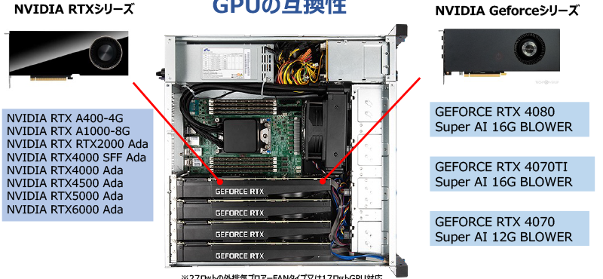
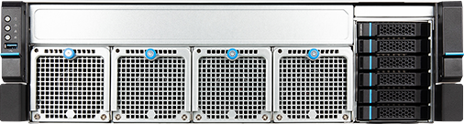
×
最先端コンピューターソリューション
MSI 3U Serverの特徴
2スロットのGPUを最大４枚搭載しても
空間に余裕がある唯一無二の拡張性
これまでのGPUサーバーであれば、大型のグラフィックボードを複数搭載するとケースの大きさに対して限界のスペースなってしまい、電源コネクターの配置や冷却に余裕がない製品が大半でした。そこで、こちらのケースであれば非常にゆとりのある空間を確保することができるため、ハイエンドクラスのスペックを100%引き出す構成が可能です。
フロントに着脱式ケースFAN x4基搭載
シャーシフロント部にEasy-Swap式のシャーシFANを4基搭載しております。万一のFAN故障の際にも着脱式で取り外しが可能なため、ダウンタイムをなくし、ケースFAN交換のプロセスを簡素化が可能です。
その他の
特徴
＼このような用途にお勧め!／
AI
■ 奥行450mmのコンパクト設計
■ 2スロットGPU が最大4枚搭載可能
■ PCIe 4.0 x16レーン×4スロット
■ AMD EPYC 7003 シリーズプロセッサー搭載
■ DDR4 DIMM8スロット、3200MT/s、RDIMM/RDIMM-3DS
■ 10G LAN x2 標準搭載
■ ホットスワップ2.5インチベイ6基搭載 S-ATA対応
■ 2000W CRPS 80PLUS PLATINUIM 冗長化電源(1+1)
■ 438mm(W)×131mm(H)×450mm(D)
ディープラーニング
HPC
レンダリング
動画編集
4K /8K

